Slide 1
Introduction aux bases de données et au langage SQL
14 et 15 décembre 2023

Slide 2
Emargement
Emargement et évaluation
https://qw.live
Identifiant
ztm4n8

Slide 3
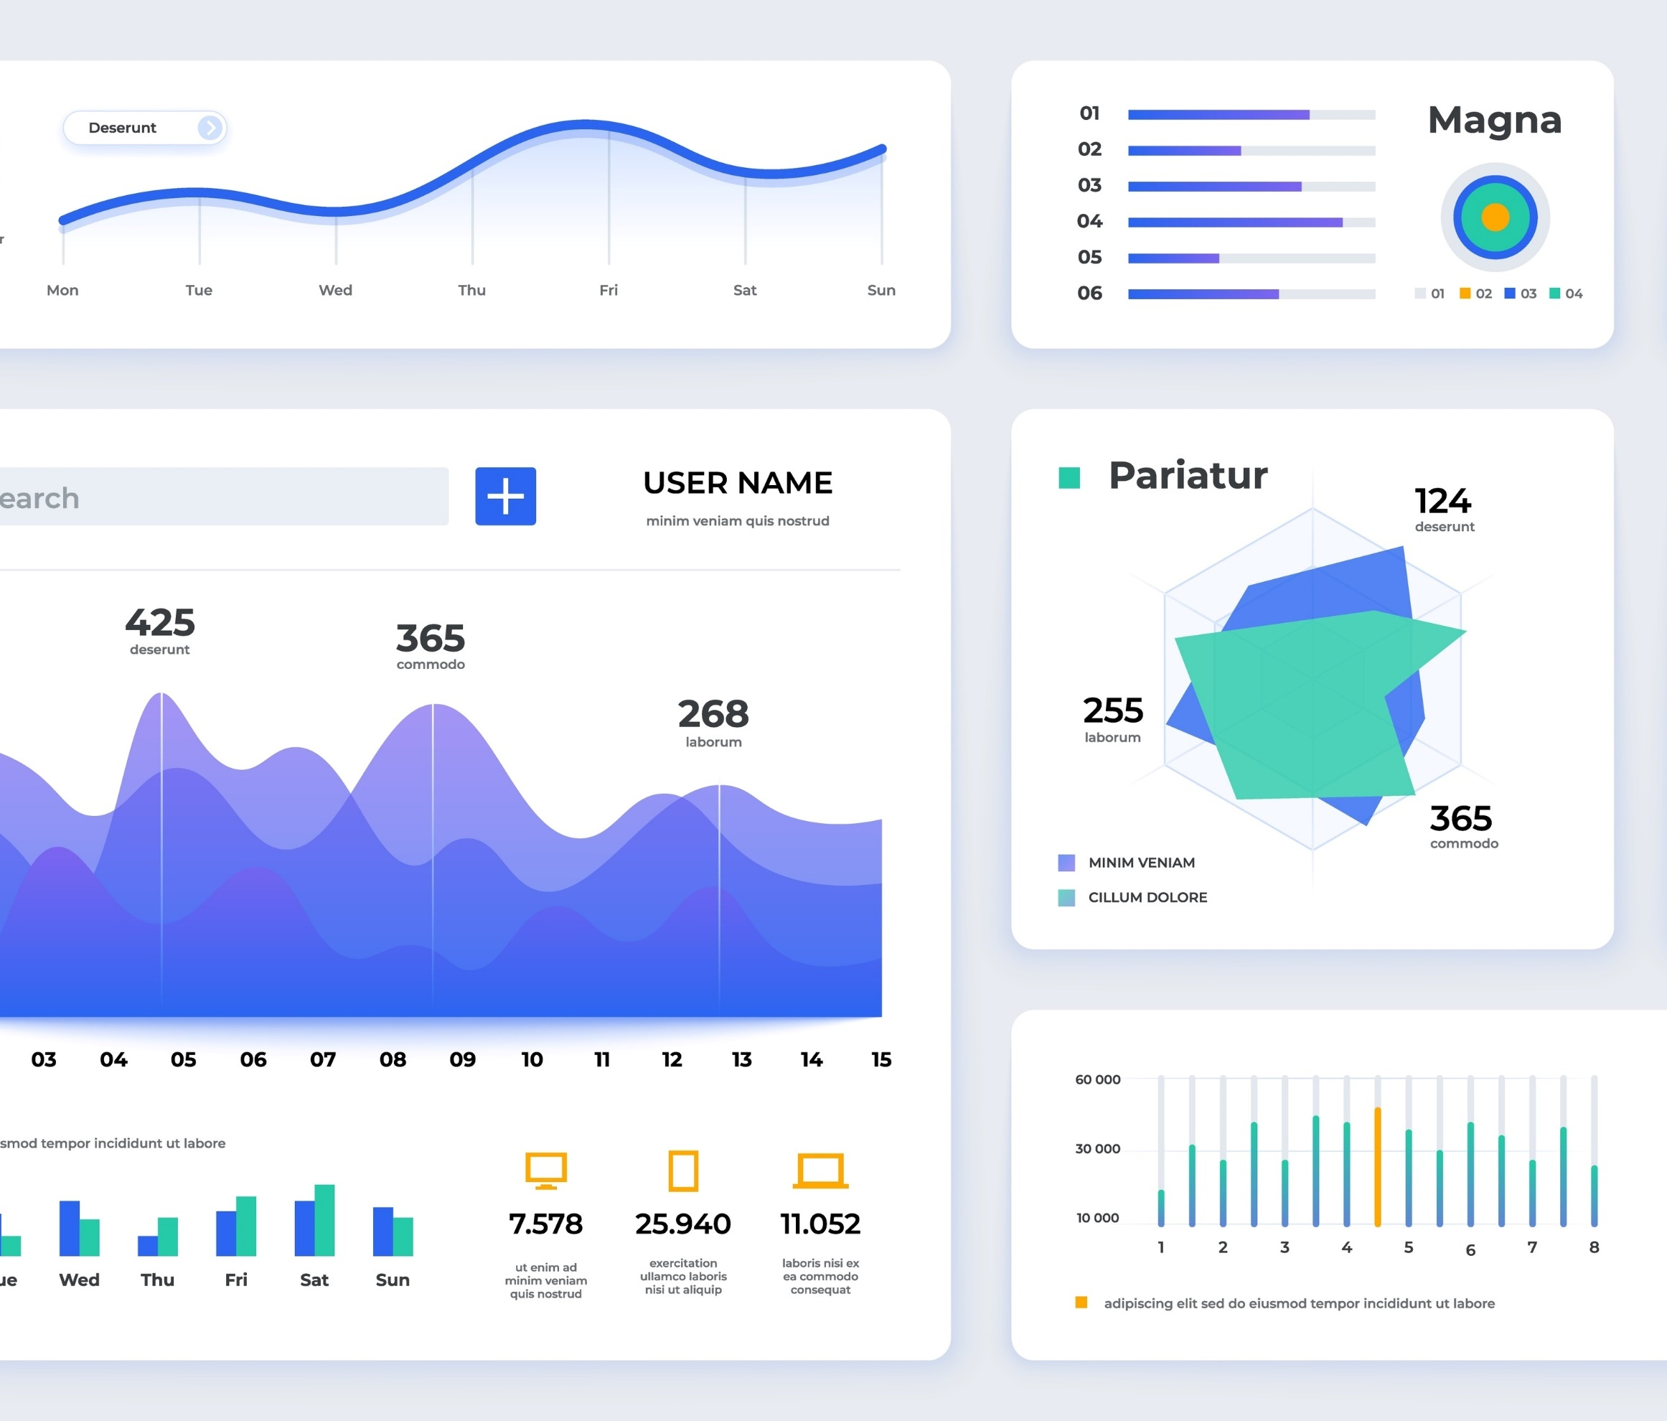
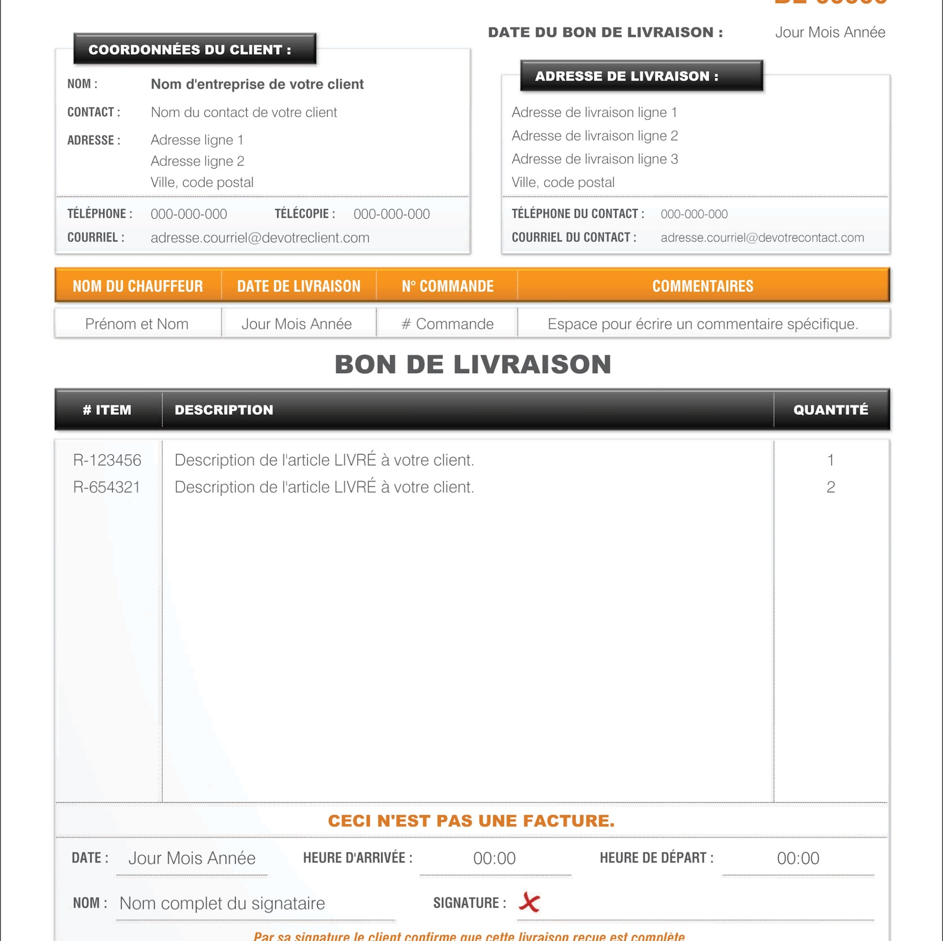
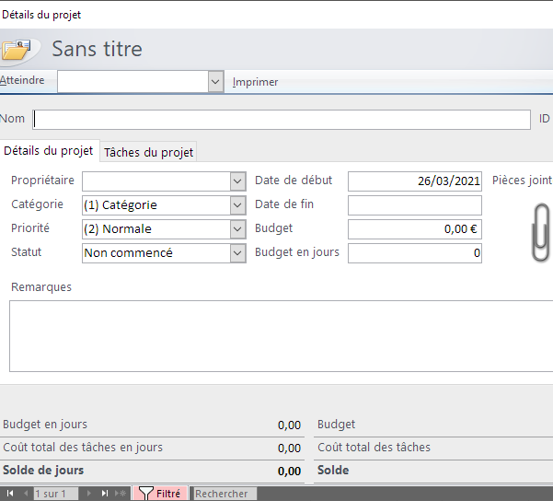
Saisir et exploiter les données d’entreprises pour améliorer les process
Conception de tableaux de bord
Excel (Power Query / Power Pivot / VBA)
Power BI
QlikView / Qlik Sense
SQL
Développement d’applications
WEB (PHP / MySQL / HTML / CSS / JS)
MS Access / SQL Server / VBA
Excel (VBA)
Conception de rapports imprimables
Crystal Reports
contact@nicolas-carrere.fr

Slide 4
Et vous ?
Missions
Expérience sur la thématique de la formation
Comment exploiterez-vous les éléments appris pendant la formation
Attentes particulières pour cette formation

Slide 5
Définition : Base de données, Serveur de base de données, SGBD/R

Slide 6
Base de données (BD)
Définition: Une base de données est une collection organisée de données structurées permettant un stockage efficace, une gestion et un accès rapides. Elle peut contenir des informations telles que des textes, des nombres, des images, etc.
Rôle: Les bases de données sont utilisées pour stocker des données de manière structurée, afin de faciliter leur récupération et leur manipulation ultérieure.

Slide 7
Serveur de base de données
Définition: Un serveur de base de données est un logiciel qui offre un service de gestion centralisée des bases de données. Il permet aux utilisateurs d'accéder à la base de données de manière sécurisée et de gérer les données de manière concurrente.
Rôle: Le serveur de base de données gère les requêtes des utilisateurs, coordonne l'accès aux données et assure l'intégrité et la sécurité des données.

Slide 8
Système de Gestion de Base de Données Relationnelle (SGBD/R)
Définition: Un SGBD/R est un logiciel spécifique conçu pour gérer les bases de données relationnelles. Il utilise le modèle relationnel pour organiser les données sous forme de tables avec des relations définies entre elles.
Caractéristiques:
Assure la conformité aux règles du modèle relationnel.
Fournit des mécanismes pour garantir l'intégrité référentielle.
Permet l'exécution de requêtes complexes pour extraire, mettre à jour ou supprimer des données.
Exemples de SGBD/R: MySQL, PostgreSQL, Oracle, SQL Server.

Slide 9
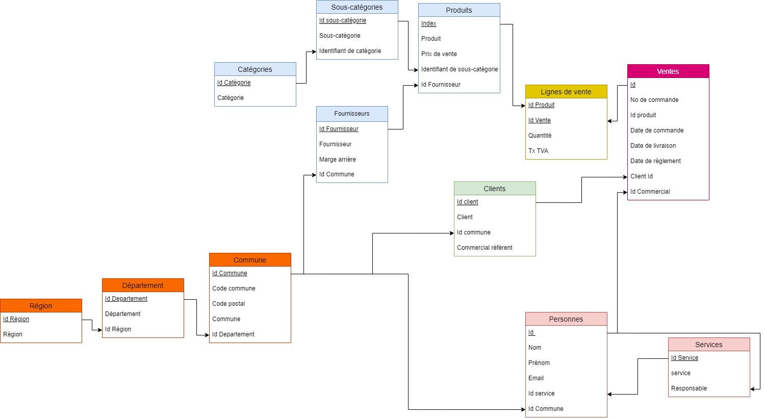
Le Modèle Relationnel
Le modèle relationnel est un modèle de données qui organise les données en tables, composées de lignes et de colonnes.
Chaque table représente une entité distincte dans le monde réel.

Slide 10
Tables, Lignes, Colonnes et Types de Données:
Table: Une collection de données organisée en lignes et colonnes.
Ligne (Tuple): Une entrée individuelle dans une table représentant une occurrence spécifique.
Colonne (Attribut): Une caractéristique particulière de la table, définissant le type de données qu'elle peut contenir.
Types de Données: Les différentes catégories de données que chaque colonne peut contenir (par exemple, entiers, chaînes de caractères, dates).

Slide 11
Clé Primaire et Unicité
Clé Primaire:
Définition: Une colonne (ou un ensemble de colonnes) qui identifie de manière unique chaque ligne dans une table.
Rôle: Garantit l'unicité des enregistrements et sert de référence pour les relations entre tables.
Unicité:
Importance: Assure qu'aucune donnée en double n'est présente dans la table, garantissant l'intégrité des données.

Slide 12
Liaisons entre Tables et Intégrité Référentielle
Liaisons entre Tables:
Définition: Établissement de relations entre les tables basées sur des clés primaires et étrangères.
Objectif: Permet de connecter les informations entre différentes entités.
Intégrité Référentielle:
Définition: Assure la cohérence des relations en garantissant que chaque valeur dans une colonne correspond à une valeur existante dans une autre table.
Rôle: Prévient les références inexistantes, contribuant à la qualité et à la précision des données.

Slide 13
Atelier : Analyse d’un exemple
Analyse d'un exemple de schéma de base de données.
Identification des clés primaires, des relations, et discussion sur la structure des tables.

Slide 14
Atelier 2 : Créer un modèle de données

Slide 15
Atelier 3
Et vous ? Quel est votre modèle de données

Slide 16
Extraire les données

Slide 17
Qu'est-ce qu'une requête d'extraction ?
Une requête d'extraction en SQL est une instruction utilisée pour récupérer des données spécifiques d'une ou plusieurs tables d'une base de données. L'objectif principal d'une telle requête est de filtrer, trier, regrouper ou manipuler les données afin de répondre à des critères spécifiques définis par l'utilisateur.

Slide 18
SELECT et FROM, les 2 ordres de base
SELECT: Choisir Vos Colonnes
La clause SELECT est la première étape de toute requête SQL. Elle nous permet de spécifier les colonnes que nous souhaitons inclure dans le résultat de notre requête. Que vous ayez besoin de noms, d'âges, ou d'autres données spécifiques, SELECT vous donne le contrôle.
FROM: Identifier la Source des Données
La clause FROM est la pièce maîtresse de notre requête, indiquant la source des données. C'est ici que nous spécifions la table à partir de laquelle nous extrayons les informations. Si vous voulez des données utilisateur, des produits ou toute autre entité, FROM est là pour définir la scène.

Slide 19
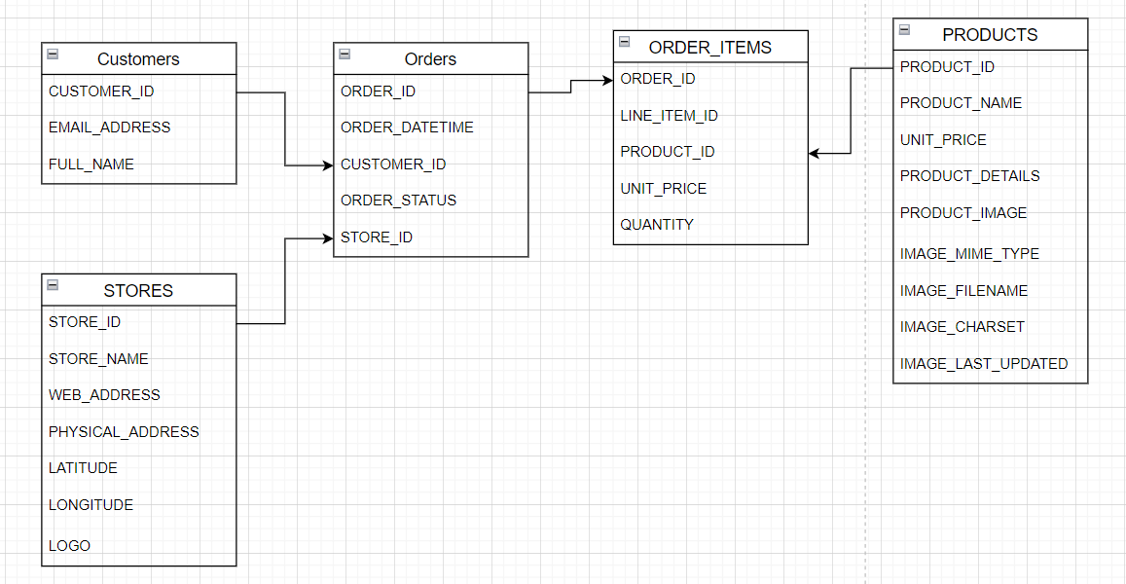
Exercice
Créer la requête affichant les id et les dates de commandes de la table orders

Slide 20
Correction

Slide 21
Filtrer les données avec la clause WHERE.
La clause WHERE est comme le gardien de votre requête, déterminant quelles lignes de données doivent être incluses dans le résultat final. Elle vous permet de spécifier des conditions basées sur les valeurs des colonnes, donnant une flexibilité incroyable à vos requêtes.

Slide 22
Exercice
Créer la requête affichant les dates de la table ventes pour la commande « 792 »

Slide 23
Correction

Slide 24
Requêtes à plusieurs tables, Les jointures d’égalité en SQL1
Imaginons deux tables, l'une contenant des informations sur les utilisateurs et l'autre sur les commandes qu'ils ont passées. Le rôle de la jointure devient évident lorsque nous voulons examiner ces données ensemble, créer des rapports détaillés, ou identifier les utilisateurs associés à des commandes spécifiques.

Slide 25
Exercice
Créer la requête affichant le Client, les dates de commandes et la quantité de produits commandés

Slide 26
correction

Slide 27
Requêtes à plusieurs tables, Les jointures d’égalité en SQL2
Travailler en SQL-2 plutôt qu'en SQL-1 offre une expérience plus riche et plus puissante dans la manipulation des bases de données relationnelles. SQL-2, également connu sous le nom de SQL moderne, introduit des fonctionnalités avancées telles que les fenêtres, les fonctions d'agrégation améliorées, les expressions de table, et la gestion améliorée des données temporelles. Ces améliorations apportent une flexibilité accrue dans la rédaction de requêtes complexes, la gestion des données temporelles avec des intervalles plus précis, et la création de résultats plus sophistiqués

Slide 28
Exercice
Créer la requête affichant les dates de commande et le Client

Slide 29
correction

Slide 30
Clause where et filtres multiples avec and et or
L'utilisation des opérateurs logiques AND et OR dans la clause WHERE d'une requête SQL permet d'affiner les conditions de récupération de données. L'opérateur AND exige que toutes les conditions spécifiées soient satisfaites simultanément, tandis que l'opérateur OR sélectionne les lignes qui satisfont au moins l'une des conditions. En combinant ces opérateurs, les requêtes SQL deviennent des outils puissants pour obtenir des résultats précis et variés, répondant ainsi à des critères complexes avec une adaptabilité accrue dans la manipulation des données.

Slide 31
Exercice
Créer la requête affichant les No de commandes des produits « Boy's Jeans (Blue) » et « Girl's Pyjamas (Black) »

Slide 32
Correction

Slide 33
Retourner des lignes sans doublon (DISTINCT)
Le prédicat DISTINCT en SQL joue un rôle essentiel dans la création de requêtes qui permettent de récupérer des données uniques d'une colonne spécifiée. Lorsque DISTINCT est utilisé dans une clause SELECT, il élimine les doublons des résultats, ne montrant qu'une seule occurrence de chaque valeur distincte

Slide 34
Exercice
Créer la requête affichant la liste des clients ayant commandé

Slide 35
correction

Slide 36
Exercice
Créer la requête affichant la liste des clients ayant commandés « Boy's Jeans (Blue) » et « Girl's Pyjamas (Black) »

Slide 37
correction

Slide 38
Exercice
Créer la requête affichant la liste des clients ayant commandés « Boy's Jeans (Blue) » et « Girl's Pyjamas (Black) » vendus « Online »

Slide 39
Correction

Slide 40
L’Opérateurs de restriction BETWEEN
Le prédicat BETWEEN en SQL est utilisé pour spécifier une plage de valeurs dans une condition de requête. Il permet de sélectionner les enregistrements dont la valeur d'une colonne est comprise entre deux limites données, offrant ainsi une manière concise de filtrer les données incluses dans cette plage.

Slide 41
Exercice
Créer la requête affichant la liste des clients ayant commandés des alarmes ou des lustres en 2018 en utilisant BETWEEN

Slide 42
Correction

Slide 43
L’Opérateur de restriction IN
Le prédicat IN en SQL est utilisé pour filtrer les résultats d'une requête en spécifiant une liste de valeurs possibles. Il permet de comparer une colonne à plusieurs valeurs, sélectionnant ainsi les enregistrements qui correspondent à l'une des valeurs de la liste, simplifiant ainsi les conditions de recherche dans une requête SQL.

Slide 44
Exercice
Créer la requête affichant la liste des clients de paris ou paris la défense à l’aide du prédicat IN et ayant commandés des 'Women's Trousers (Blue)', 'Girl's Pyjamas (Red)' en 2018 en utilisant BETWEEN

Slide 45
Correction

Slide 46
L’Opérateurs de restriction LIKE
Le prédicat LIKE en SQL est utilisé pour effectuer des recherches de motifs dans une colonne de texte. Il permet de sélectionner les enregistrements dont la valeur d'une colonne correspond à un motif spécifié, en utilisant des caractères de substitution comme '%' pour représenter n'importe quelle séquence de caractères et '_' pour représenter un caractère unique. Ainsi, le prédicat LIKE facilite la recherche de données partielles ou similaires dans une base de données.

Slide 47
Exercice
Créer la requête affichant la liste des clients ayant commandé un produit dont le nom commence par Girls

Slide 48
Correction

Slide 49
Opérateurs numériques.

Slide 50
Exercice
Créer la requête affichant le bénéfice par ligne de ventes
Quantité * (Prix de vente – prix d’achat) où prix d’achat est une colonne dans Produits

Slide 51
CORRECTION

Slide 52
ATELIER : REQUETES personnalisées
Et vous ? quelles sont les requêtes sur votre modèle de données

Slide 53
Interroger les données de plusieurs tables

Slide 54
Les jointures EXTERNEs en SQL-2
Les jointures externes en SQL, notamment LEFT JOIN, RIGHT JOIN et FULL JOIN, permettent de récupérer des données à partir de deux tables, même si certaines lignes n'ont pas de correspondance dans l'autre table.

Slide 55
En SQL 1

Slide 56
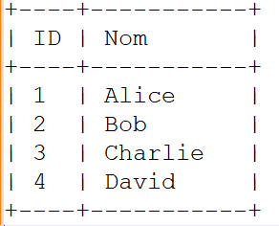
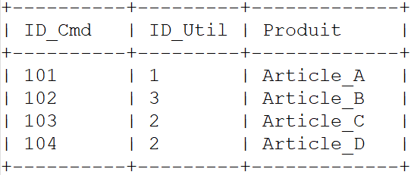
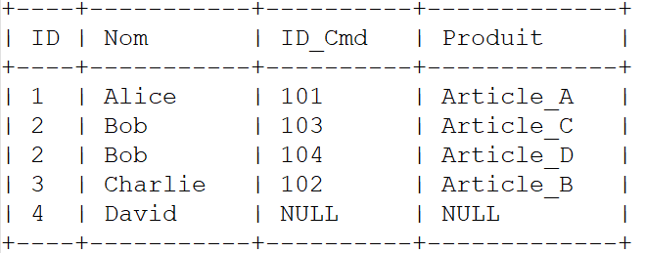
LEFT JOIN (Jointure externe gauche)
Retourne toutes les lignes de la table à gauche (table de gauche dans la clause FROM), et les lignes correspondantes de la table à droite. Si aucune correspondance n'est trouvée, les colonnes de la table à droite auront des valeurs NULL.
SELECT ID, Nom, Id_Cmd, Produit
FROM Utilisateur LEFT JOIN Commande ON Utilisateur.ID = Commande.ID_Util

Slide 57
Exercice
Générer la requête affichant les « client » avec leurs No de Commandes lorsqu’ils en ont (utiliser une jointure gauche)

Slide 58
Correction

Slide 59
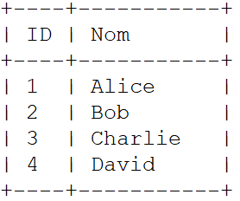
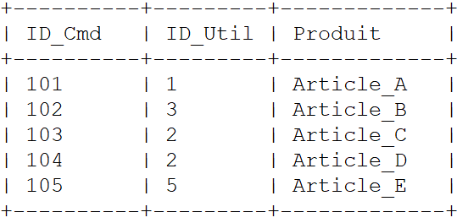
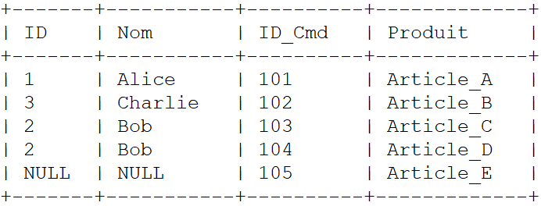
RIGHT JOIN (Jointure externe DROITE)
SELECT ID, Nom, ID_Cmd, Produit
FROM Commandes LEFT Join Utilisateurs ON ID = Id_Util
Retourne toutes les lignes de la table à droite (table de droite dans la clause FROM), et les lignes correspondantes de la table à gauche. Si aucune correspondance n'est trouvée, les colonnes de la table à gauche auront des valeurs NULL.
SELECT ID, Nom, ID_Cmd, Produit
FROM Utilisateurs Right Join Commandes ON ID = Id_Util

Slide 60
Exercice
Générer la requête affichant les « No de Commandes » et les clients associés lorsqu’ils sont identifiés (utiliser une jointure droite)

Slide 61
Correction

Slide 62
Exercice
Générer la requête affichant les « No de Commandes » et les clients associés lorsqu’ils sont identifiés (utiliser une jointure GAUCHE)

Slide 63
Correction

Slide 64
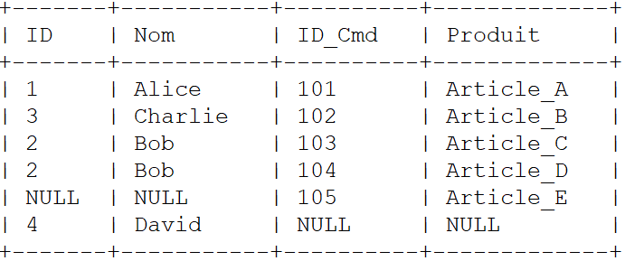
FULL JOIN (Jointure externe complète)
Retourne toutes les lignes lorsque des correspondances sont trouvées dans l'une des tables. Si aucune correspondance n'est trouvée, les colonnes de la table sans correspondance auront des valeurs NULL.

Slide 65
Exercice
Générer la requête affichant les informations de ventes et de clients associés lorsqu’ils sont identifiés sans aucune perte d’information des 2 côtés

Slide 66
correction

Slide 67
Afficher tous les clients avec ou sans commandes en 2018

Slide 68
Opérateur ensembliste UNION
L'opérateur UNION est utilisé pour combiner les résultats de deux requêtes SELECT distinctes en un seul ensemble de résultats. Il élimine les doublons, offrant ainsi une liste unique des enregistrements présents dans l'une ou l'autre des requêtes.

Slide 69
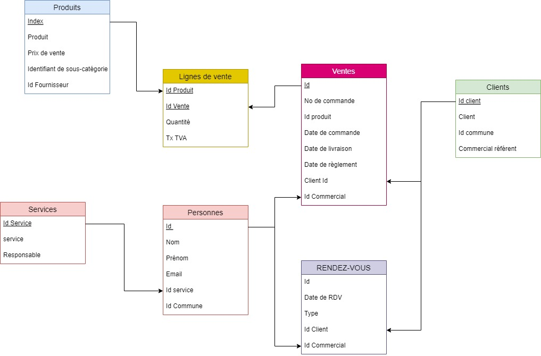
Exercice
Générer la requête affichant le champ client de la table Client, date de commande, Canal (ventes)et la liste date de RDV, Type (RENDEZ-VOUS) sur le modèle ci-dessous

Slide 70
Correction

Slide 71
Opérateur ensembliste INTERSECT
L'opérateur INTERSECT permet d'obtenir les enregistrements communs à deux résultats de requêtes SELECT distinctes. Il renvoie uniquement les lignes présentes dans les deux ensembles de résultats.
Attention INTERSECT n’est pas disponible dans tous les environnements

Slide 72
Exercice
Générer la requête affichant les clients ayant consommé le jour d’un rdv en agence
Afficher Client et date de commande
Intersection

Slide 73
CORRECTION

Slide 74
Opérateur ensembliste EXCEPT
L'opérateur EXCEPT renvoie les enregistrements présents dans le premier ensemble de résultats, mais absents du deuxième ensemble. Il permet d'obtenir la différence entre les résultats de deux requêtes SELECT distinctes.
Attention EXCEPT n’est pas disponible dans tous les environnements

Slide 75
Exercice
Générer la requête affichant les clients ayant eu des ventes mais pas de rdv

Slide 76
Correction

Slide 77
Exercice
A l’aide d’une jointure Gauche et d’une sous-requête afficher la liste des clients ayant eu un rdv mais n’ayant pas consommé
Exclure ceux qui ont une vente au moins
Clients
Rendez-vous
Ventes

Slide 78
Correction

Slide 79
ATELIER : REQUETES personnalisées
Et vous ? quelles sont les requêtes sur votre modèle de données

Slide 80
Ordonnancement et statistiques

Slide 81
Les fonctions d’agrégation

Slide 82
Exercice
Générer la requête affichant la quantité totale vendue

Slide 83
Correction

Slide 84
L’agrégation de données
Le prédicat GROUP BY en SQL est une clause puissante qui permet de regrouper les résultats d'une requête en fonction des valeurs d'une ou plusieurs colonnes spécifiées. Cette clause est souvent utilisée en conjonction avec des fonctions d'agrégation telles que COUNT, SUM, AVG, MAX, MIN, etc., pour obtenir des résumés statistiques ou des analyses groupées sur les données stockées dans une base de données relationnelle.

Slide 85
Exercice
Générer la requête le CA par Client

Slide 86
Correction

Slide 87
Filtrer les valeurs agrégées avec HAVING
La clause HAVING est souvent associée à GROUP BY pour filtrer les résultats en fonction de conditions d'agrégation. Elle agit comme une clause WHERE pour les groupes.

Slide 88
Exercice
Générer la requête les commandes (No de commande et Date de Commande) pour les commandes comprises entre 500 et 1000€

Slide 89
correction

Slide 90
ATELIER : REQUETES personnalisées
Et vous ? quelles sont les requêtes sur votre modèle de données

Slide 91
Présenter les données

Slide 92
Conversion de types de données
La conversion de données, également connue sous le nom de casting, est un processus essentiel en SQL qui permet de modifier le type de données d'une valeur d'une colonne ou d'une expression dans une requête. Cette opération peut être nécessaire pour garantir la compatibilité des types de données dans des opérations telles que les calculs, les comparaisons ou les affichages de résultats.
Syntaxe Oracle :

Slide 93
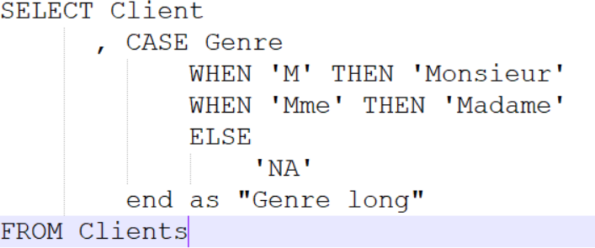
Effectuer des choix à l'aide de l'opérateur CASE
LA clause « CASE WHEN » en SQL est une expression conditionnelle puissante utilisée pour effectuer des évaluations conditionnelles et retourner différentes valeurs en fonction de certaines conditions. Elle permet de réaliser des opérations logiques et de contrôle de flux dans les résultats d'une requête SQL.

Slide 94
Exercice
Générer la requête affichant la liste des commandes par service en regroupant les services « Grossiste » et « Détaillant » dans un groupe « B2B»

Slide 95
Correction

Slide 96
Trier les données avec une clause ORDER BY.
La clause « ORDER BY » en SQL est utilisée pour trier les résultats d'une requête en fonction des valeurs d'une ou plusieurs colonnes. Elle permet de spécifier l'ordre de tri, qu'il soit croissant (ascendant) ou décroissant (descendant), afin d'organiser les données selon des critères spécifiques.

Slide 97
Exercice
Générer la requête affichant la liste liste des clients par Quantité décroissante

Slide 98
Correction

Slide 99
ATELIER : REQUETES personnalisées
Et vous ? quelles sont les requêtes sur votre modèle de données

